Slide 1
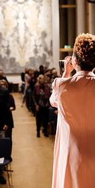

Nordisk Talefest 2025
3. modul: Fortællinger og evidentia

Slide 2
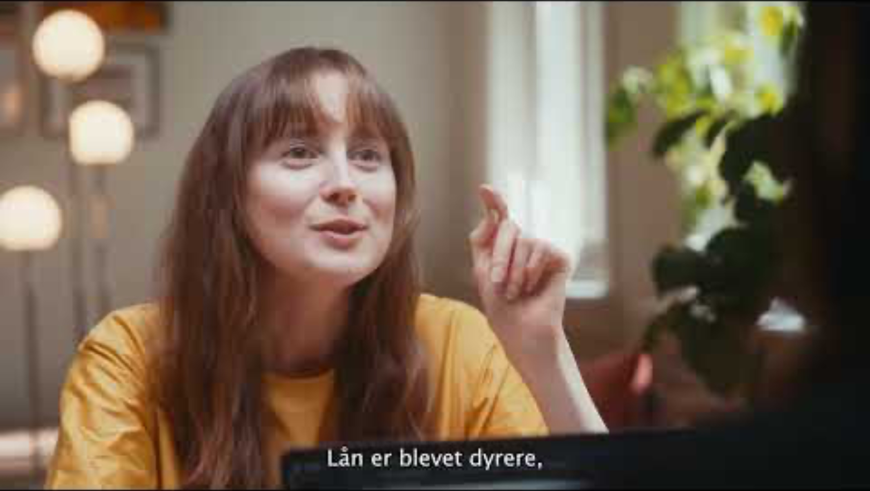
Sproget I talen.
Professor Jens Kjeldsen forklarer, hvad forskellene er på et godt talesprog og et godt skriftsprog

Slide 3
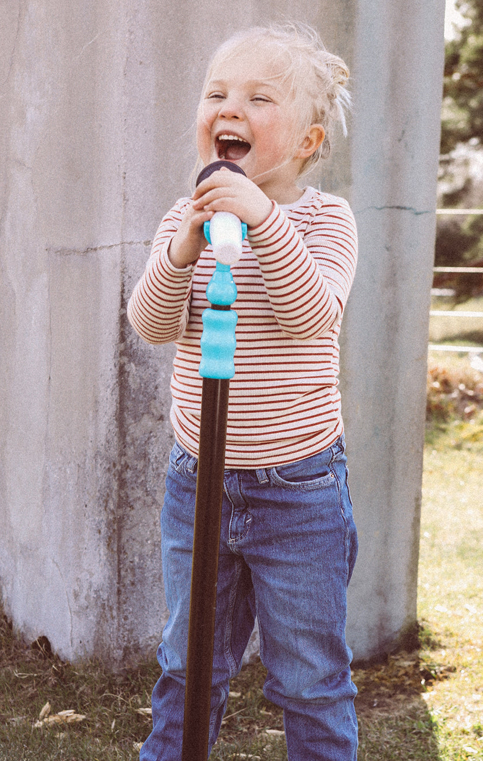
At læse sin tale højt
Vælg én i jeres gruppe, der skal forsøge at læse Agnes Musses tale højt. Man skal stå op og læse langsomt – og prøve at få teksten til at være mundtlig.
Diskuter:
Hvad handler talen om?
Hvad er dens argumenter?
Hvordan bruges fortællingen fra håndboldhallen til at sige noget om sagen?

Slide 4
Evidentia
Evidentia betyder egentlig: ‘Virkeliggørelse’.
Når vi arbejder med evidentia, prøver vi at skabe billeder i modtagernes hoveder. Det kan f.eks. gøres ved at bruge
Beskrivende adjektiver
Fortællinger om mennesker
Sanser
Billedsprog

Slide 5
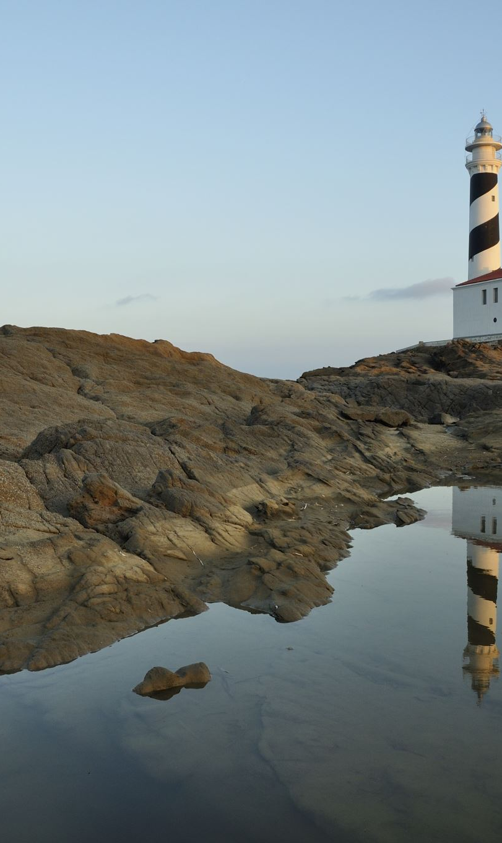
1. Adjektiver
Et sommerhus = En gammel, støvet, forladt rønne, hvor ingen har sat sine ben i mange år.
En mand = En frisk, smilende ung fyr med nystrøget skjorte
Vrede = En buldrende, intens og nærmest skamfuld følelse

Slide 6
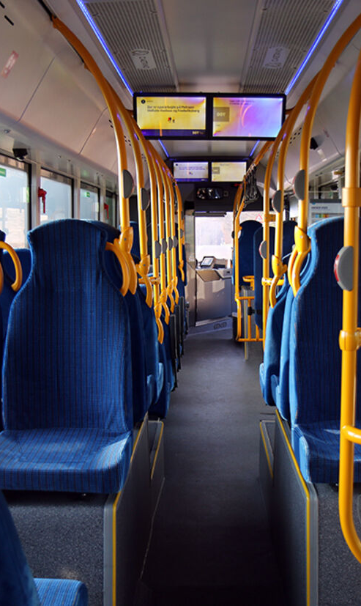
2. Fortællinger om mennesker
"Så sidder man i bussen på vej hjem. Det er nogle år senere, og man har netop fået fri fra den stilling som telefonsælger, man er havnet i. I bussen grubler man over det ord: Havnet. Og så er der pludselig noget som går op for én: at der er en sandsynlighed for, at man kan forblive én som er havnet i en stilling som telefonsælger”
Fra Thomas Korsgaards takketale 2021 for Otto B. Lindhart-prisen

Slide 7
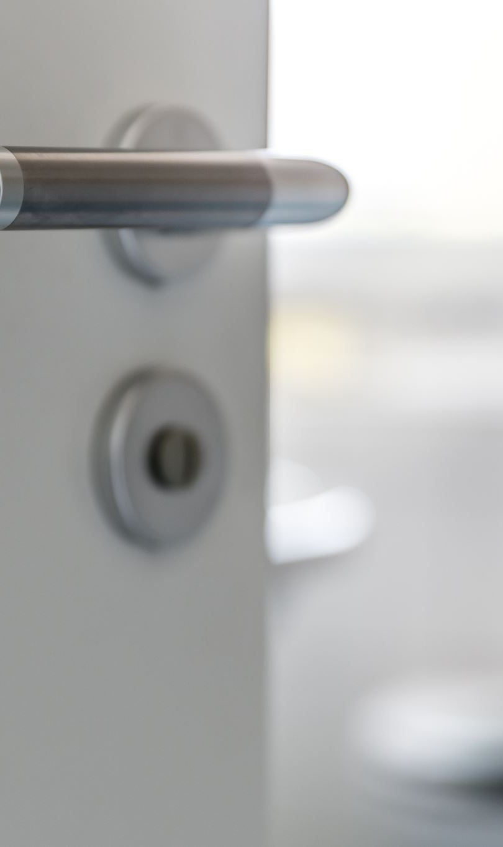
3. Sanser
”Jeg åbnede døren og trådte ind”
versus
“Døren knirkede svagt, da jeg trådte ind. Jeg blev blændet af det skarpe lys og nåede lige at mærke den kolde messing fra det gamle håndtag inden den gustne lugt af gymnastiksal kradsede i mine næsebor”

Slide 8
4. Billedsprog
”Mit indre følelsesliv er i vid udstrækning som en flad leverpostejsmad”
(af Anna Winum Juul)
"Men et Land, hvor den nationale Selvfølelse ligger lavt, det er som et Holland uden Diger i stadig Fare for at overskylles og udslettes.”
(af Georg Brandes)
”At flytte i plejebolig er at rive sig selv op med rode og forsøge at sætte nyt rodfæste. For at det kan ske, skal jorden være vel gødet.”
(af Lars Oskan-Henriksen)
"I et nordisk skær er Danmark efterhånden blevet til en belemrende lillebror, som gylper i tide og gylper op i utide og vækker én om natten og stadig tisser i sengen (…)”
(af Yahya Hassan)

Slide 9
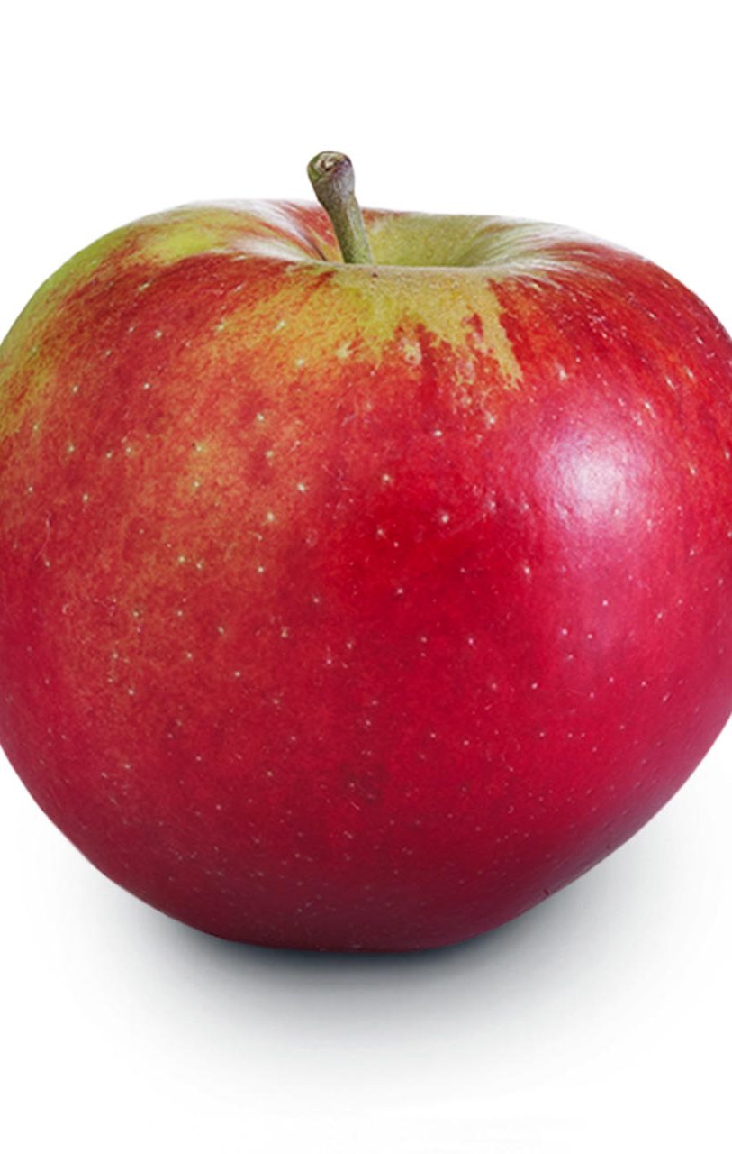
Æbleøvelse
Denne øvelse har til formål at skærpe jeres opmærksomhed på brugen af sanser i deres formidling.
Opgave
Du får 5 min. til individuelt at beskrive et æble.
Du skal bruge alle 5 sanser. Genre er valgfri.
Opsamling
Dem der har lyst læser deres tekst højt i klassen.
Hvad fungerede godt i denne tekst?
Hvad kan I bruge som inspiration i jeres egne taler?

Slide 10
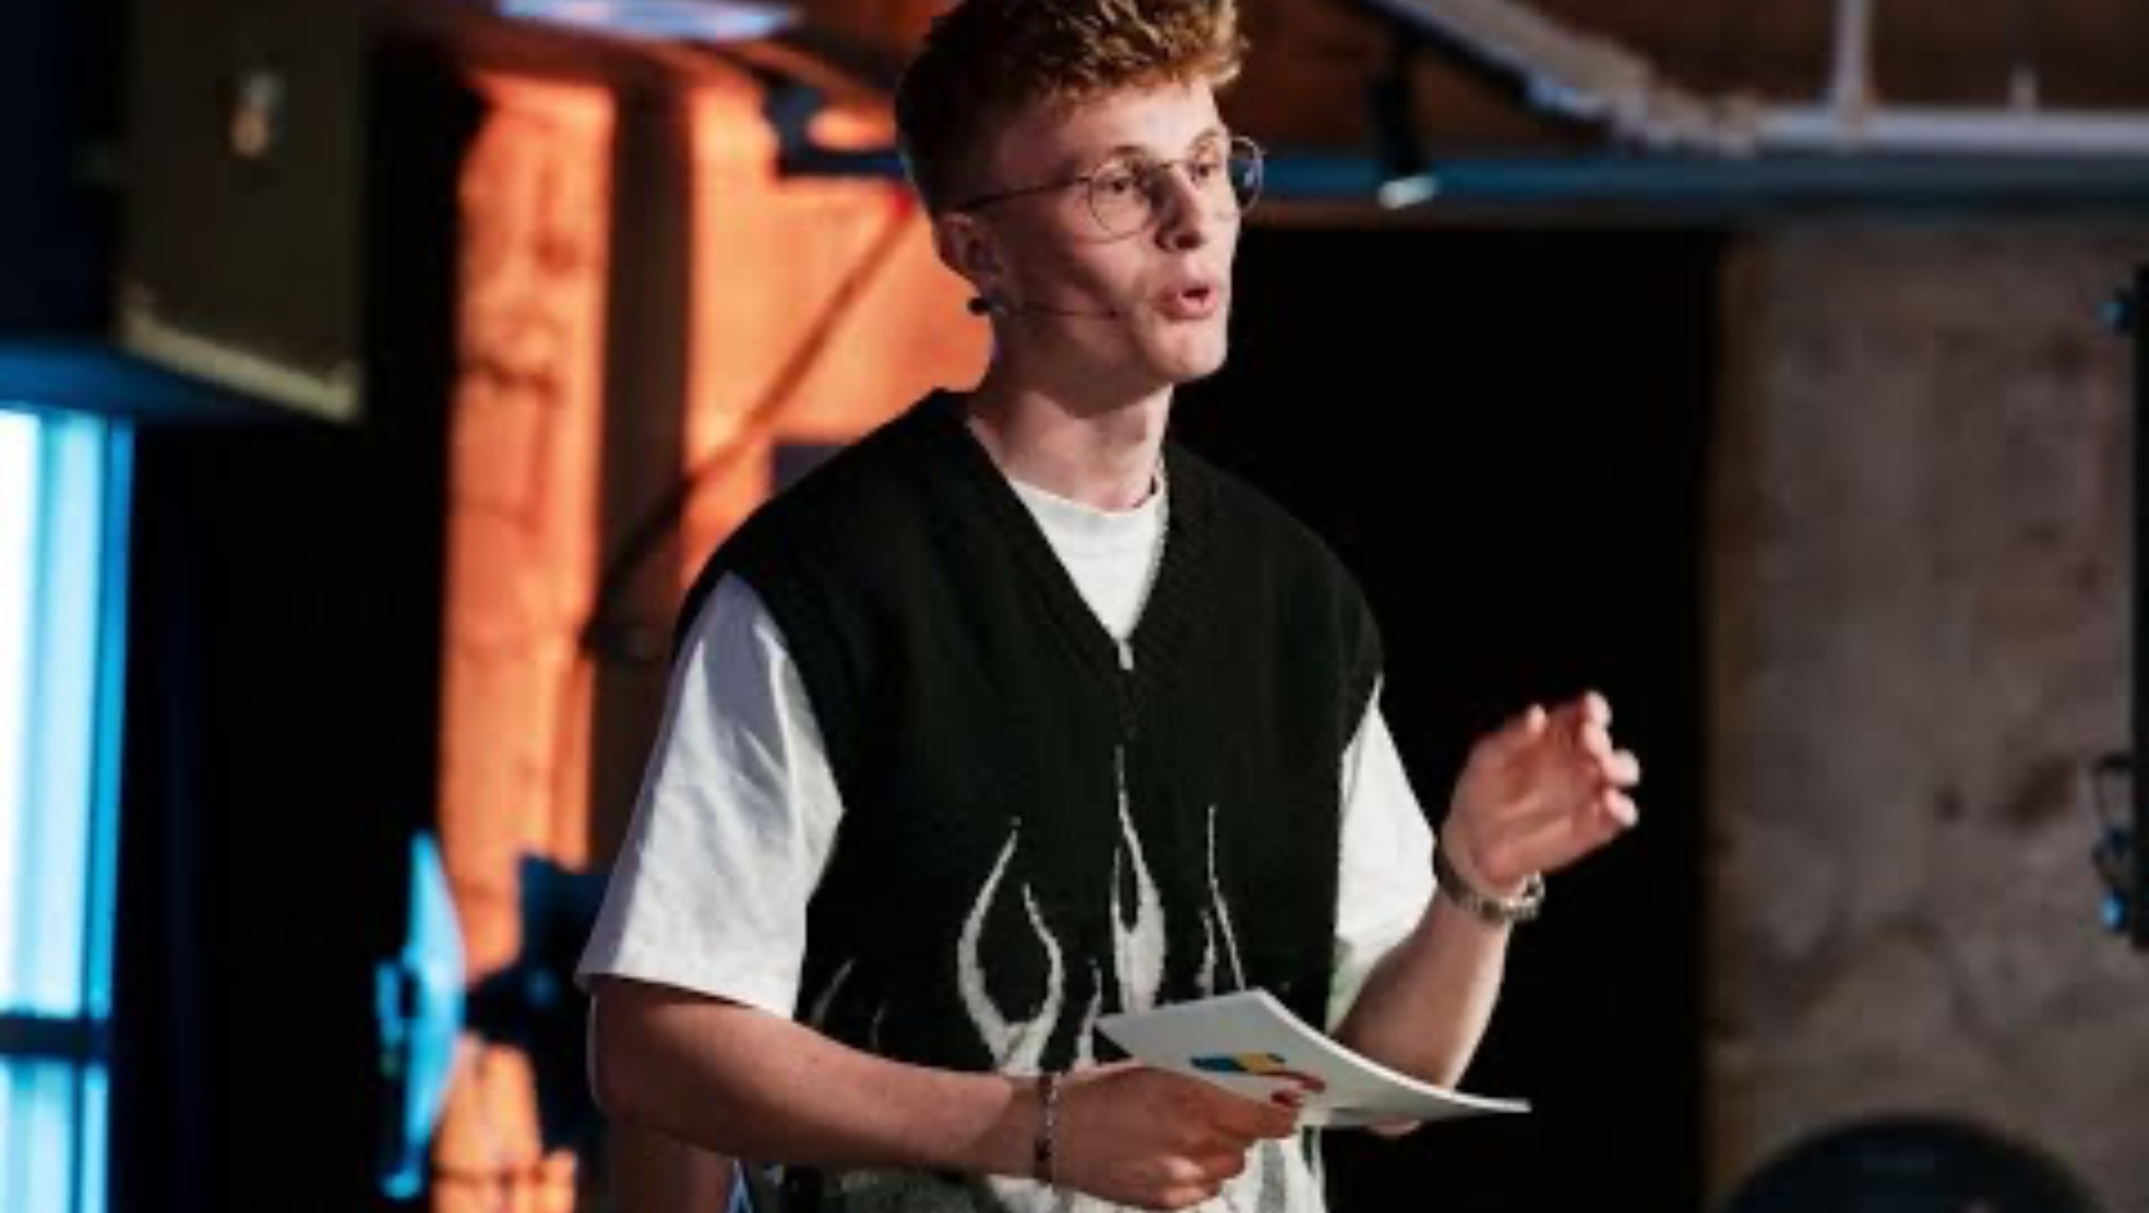
Hvor bruges den personlige fortælling, sanser og detaljer I HF-kursist Signe Gundersens tale til at skabe evidentia?
(minttal 00:51)

Slide 11
Individuel skrivetid
Lav en fortælling til din egen tale
Hvilken fortælling ville styrke min argumentation?
Kan mit emne illustreres med en historie om mennesker (eller dyr)?
Kan jeg skabe evidentia?
Hjælpesætninger: “Prøv at forestille jer…”, “Jeg vil lige fortælle jer om …”, “Det minder om en historie …”.
Brug Agnes' tale og slides om evidentia som inspiration.

Slide 12
Læs op for en lyttekarakter
I skal parvis læse jeres fortælling til jeres tale op for hinanden.
Den ene læse, og den anden spiller en ’lytterkarakter’ og bagefter bytter I.
Lyttekarakterer I kan vælge: stenansigtet, kritikeren, den distræte, den venlige, den uinteresserede.
Afslut med en samtale om, hvordan det føles at tale til de forskellige typer af lyttere (eller ikke-lyttere). Hvad skal man være opmærksom på ved en mundtlig præsentation? Hvornår og hvordan skal man være opmærksom?

